Slide 1

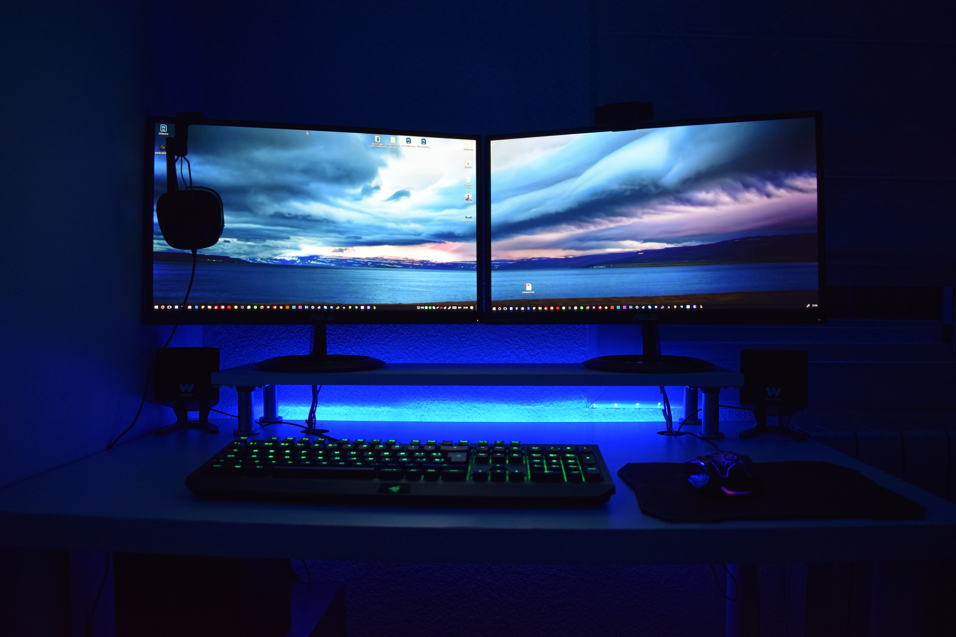
Projet
IOT
Presented by
Corentin Sauvecanne Aubert, Lucas Berenguier,Benjamin Cintas

Slide 2

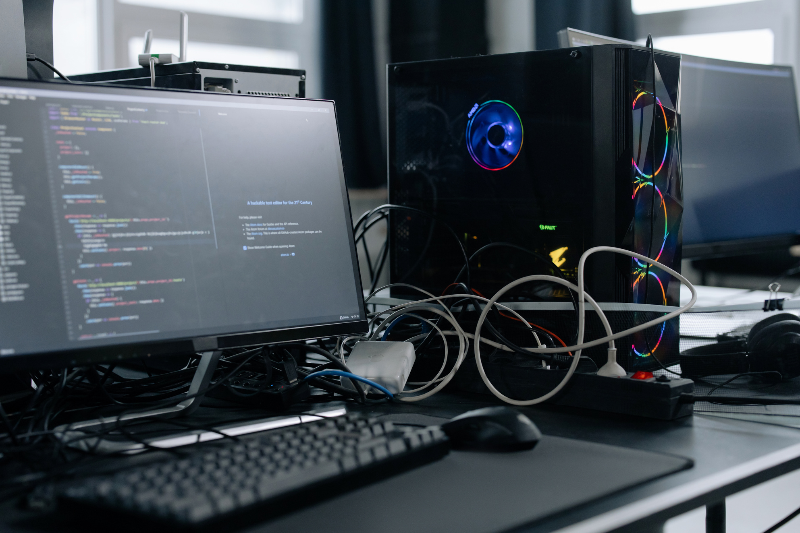
SOMMAIRE
Présentation du projet
Enjeu
Architecture ​
Résolution
Difficultés rencontrées​
Conclusion

Slide 3
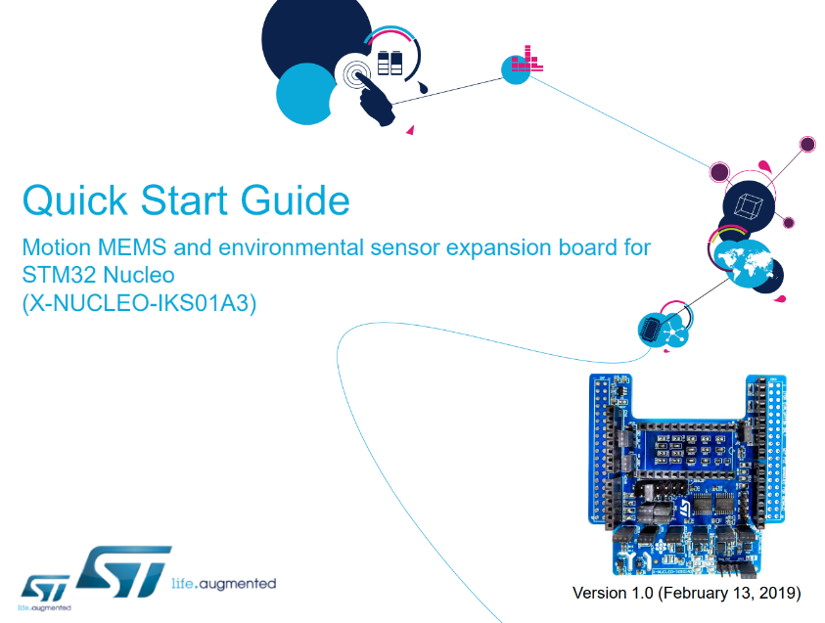
Présentation du projet
Notes:
Notre projet IoT consiste à concevoir un système capable de mesurer et transmettre différentes données environnementales. L’objectif est de combiner plusieurs capteurs pour obtenir en temps réel la température, l’humidité, la pression ainsi que la position sur les axes X, Y et Z.

Slide 4

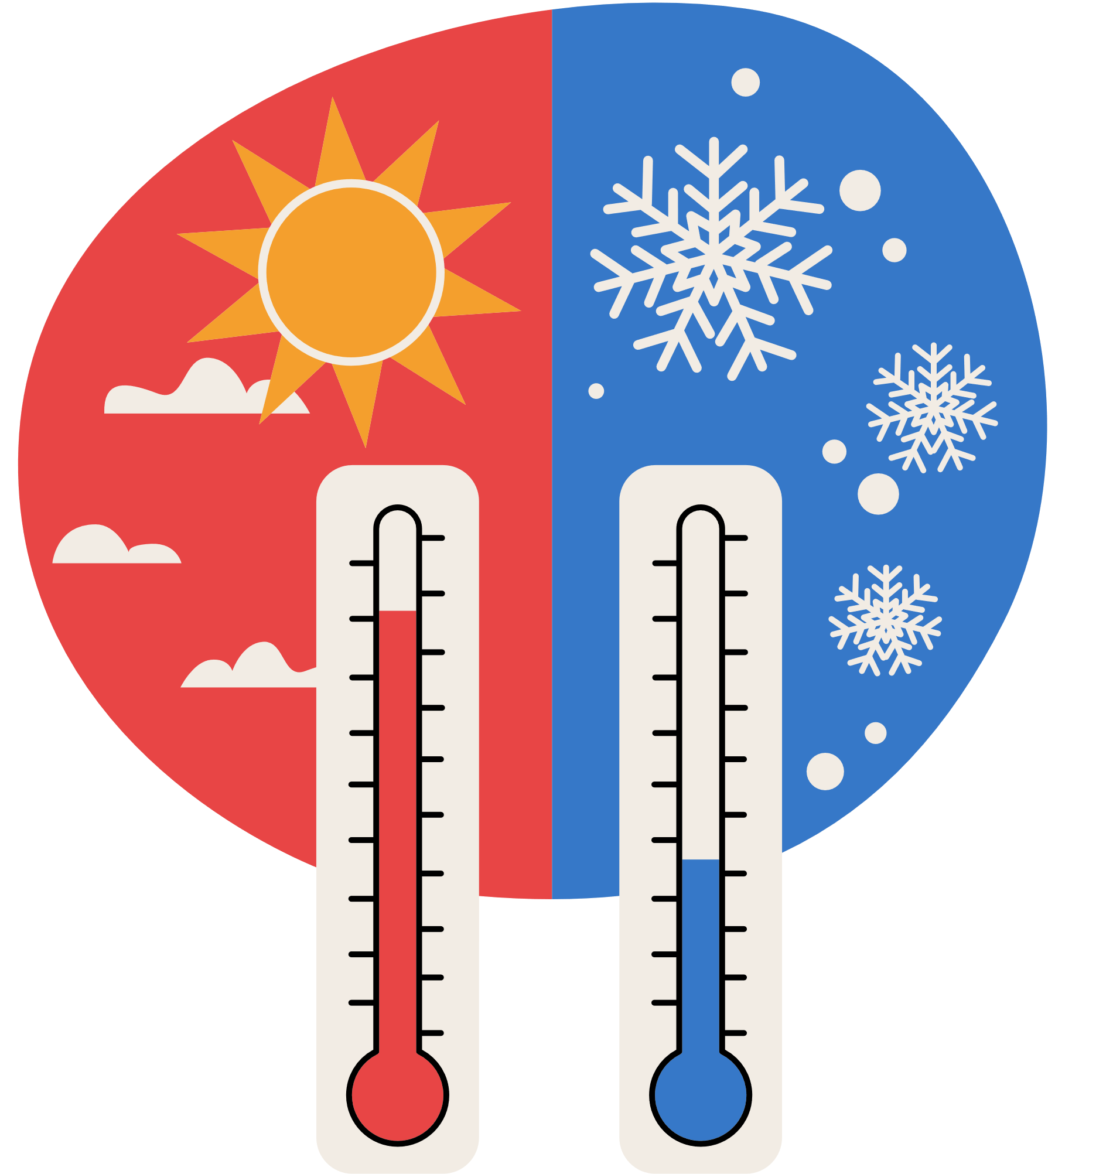
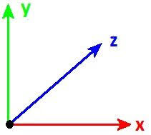
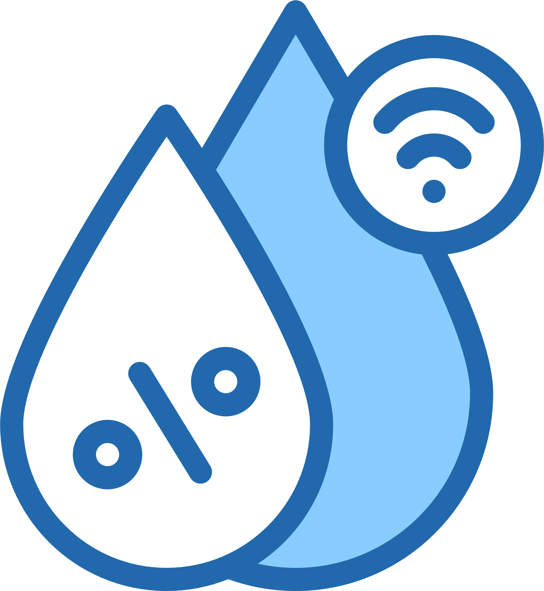
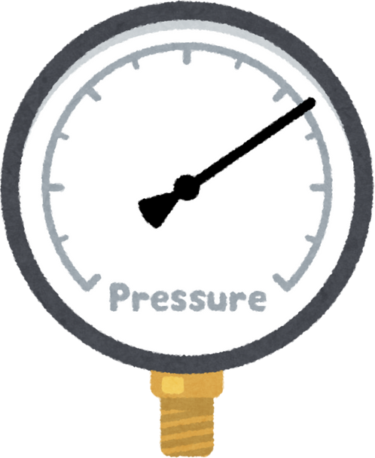
Enjeu
Concevoir un systeme qui :
Affiche la température
La position sur les axes X,Y et Z
Affichage de l’humidité
Pression de l’aire
Notes:
Le principal enjeu était de créer une solution fiable, connectée et capable de collecter des données précises. Ces informations peuvent ensuite être utilisées pour des applications variées comme la surveillance environnementale, la domotique ou des systèmes embarqués intelligents.

Slide 5


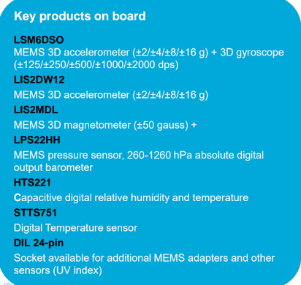
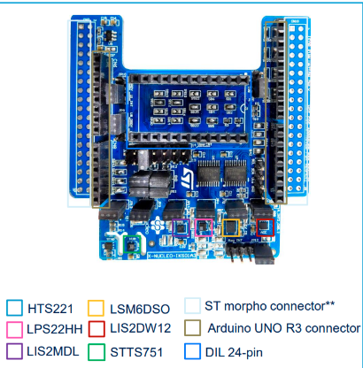
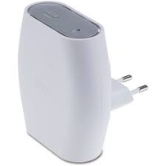
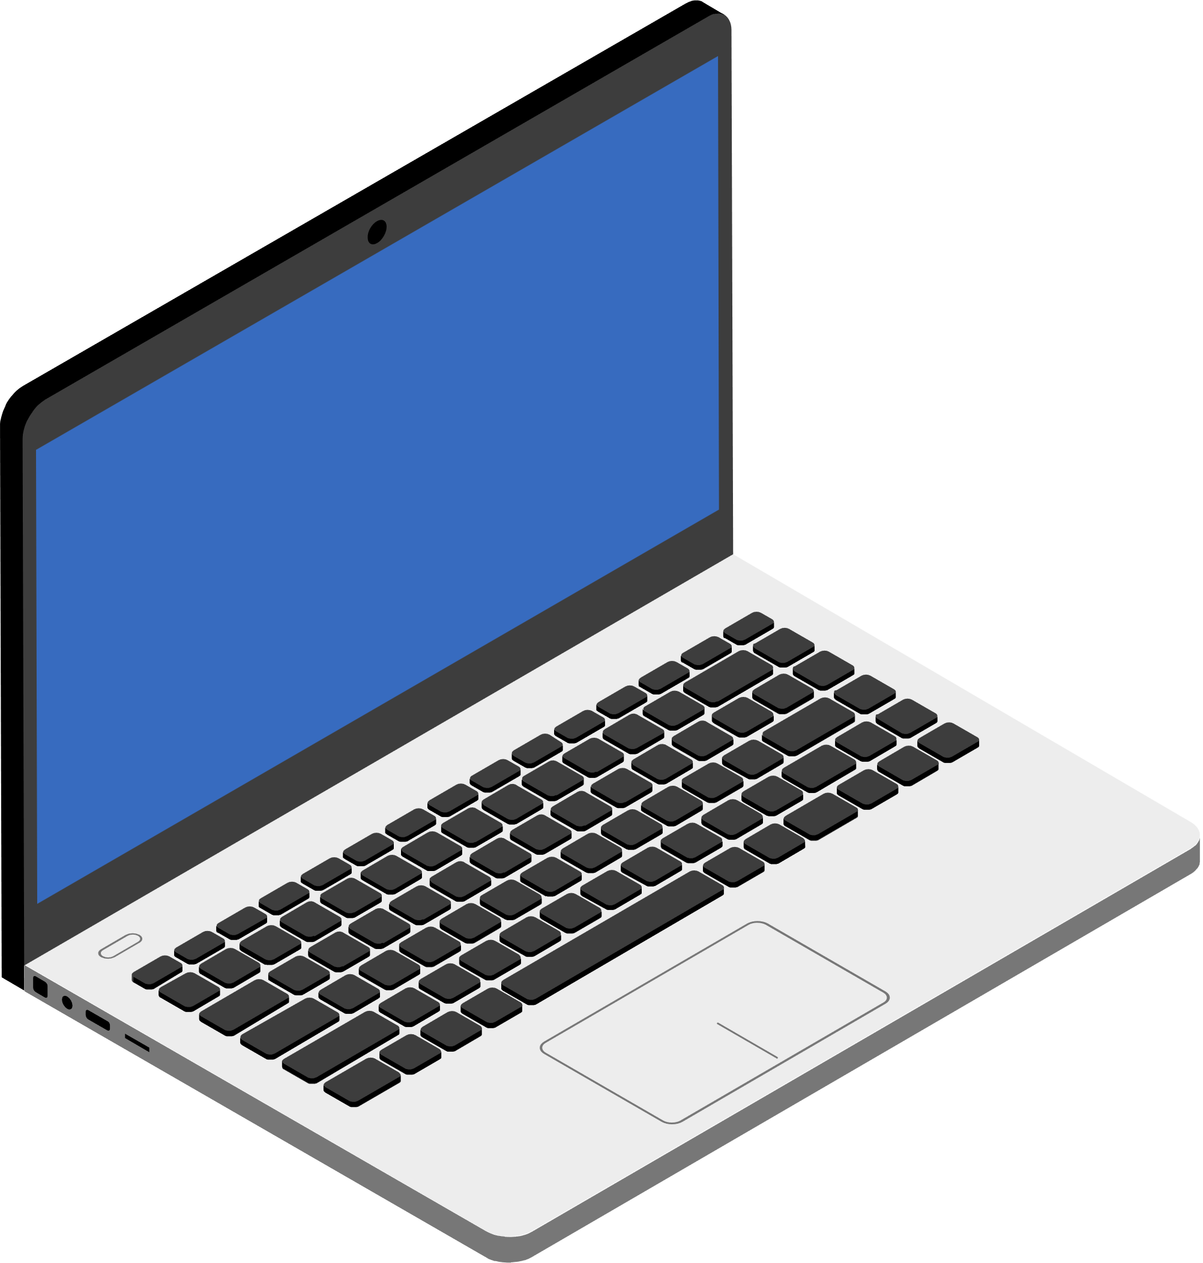
Architecture
Notes:
L’architecture du projet repose sur un microcontrôleur connecté à plusieurs capteurs via un shield. Les données collectées sont envoyées via LoRaWAN à une plateforme cloud pour être visualisées.

Slide 6
Résolution
Hardware:
Shield : X-NUCLEO-IKS01A3
Passerelle LORAWAN
HTS221 : Capteur température et humidité
LPS22HH : Capteur de pression
Notes:
Côté matériel, nous avons utilisé :
Le shield X-NUCLEO-IKS01A3
Le capteur HTS221 pour la température et l’humidité
Le capteur LPS22HH pour la pression
Ces éléments sont connectés au microcontrôleur qui centralise les données.

Slide 7
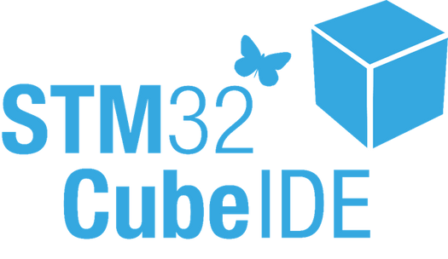


Résolution
Software:
Code : STM32-Cube IDE
The thing.network
Tago.IO
Notes:
Pour la partie logicielle :
STM32-Cube IDE a été utilisé pour programmer le microcontrôleur
Les données sont envoyées via The Things Network
Puis elles sont visualisées sur Tago.IO, une plateforme de dashboard.

Slide 8



Entertainment
Difficultés rencontrées​
Configuration du shield
Activation des Capteurs

Slide 9
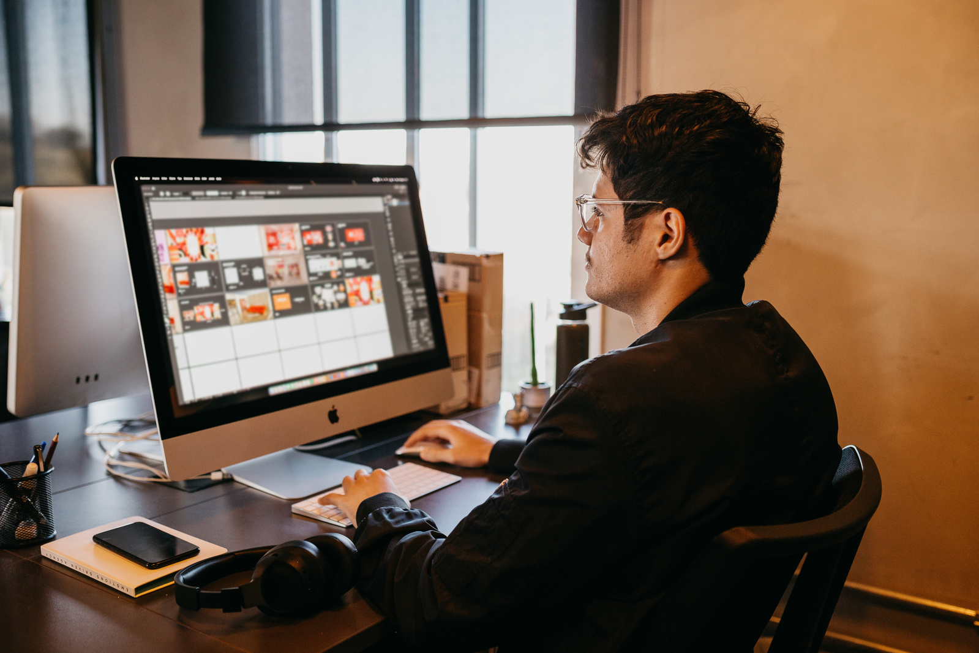
Conclusion
Ce projet IoT nous a permis de développer un système capable de mesurer la température, l’humidité, la pression et la position sur les axes X, Y, Z. Grâce à l’intégration de capteurs et de plateformes comme STM32-Cube IDE et Tago.IO, nous avons pu collecter et visualiser les données en temps réel.
Malgré quelques difficultés techniques, ce projet nous a offert une expérience concrète dans le domaine des objets connectés, en alliant électronique, communication et gestion de données.

Slide 10

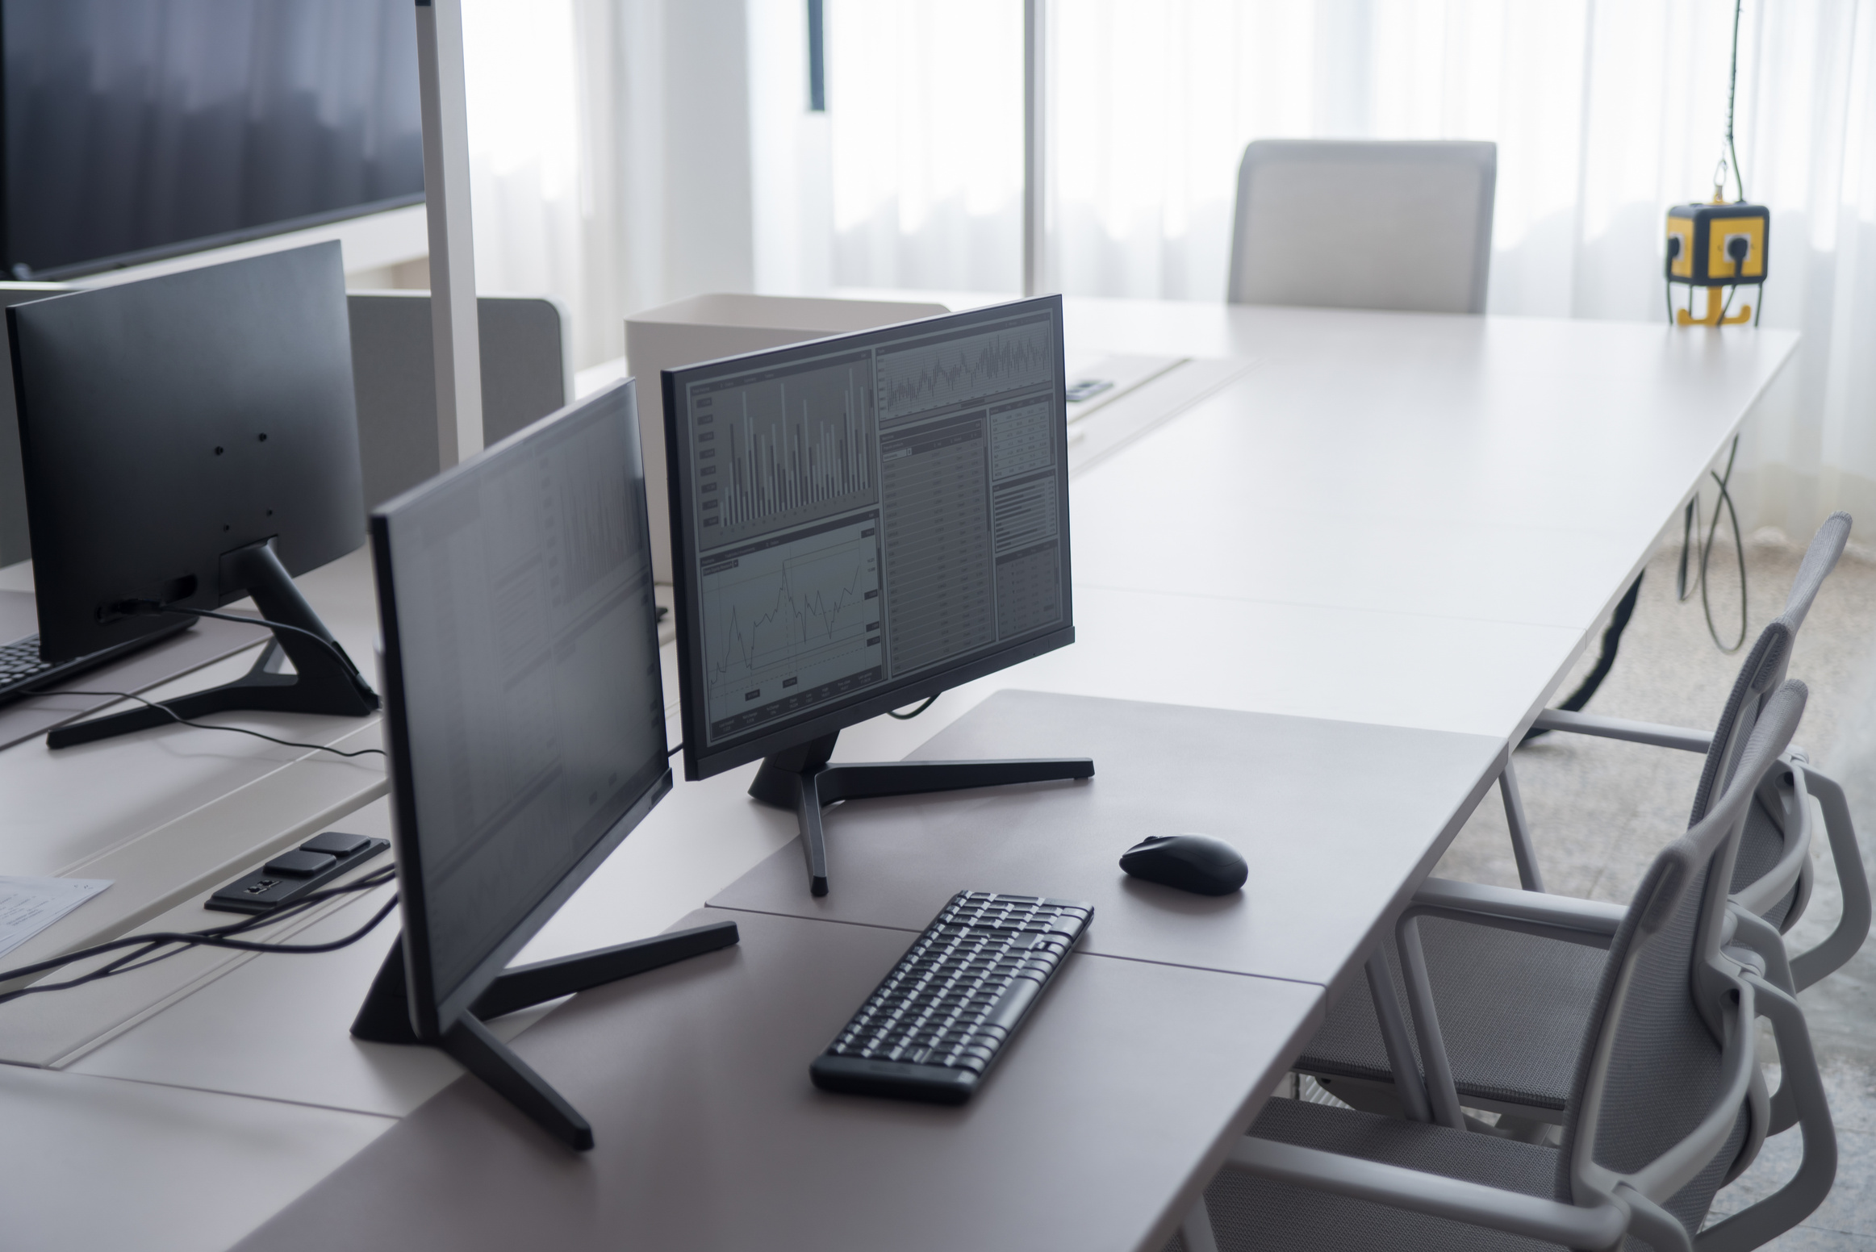
Salford & Co.
Thank you

